Slide 1
第二次UML语言概述（Introduction to UML）
任课老师：黄武

Slide 2
助教信息
冯畅 女 计算机学院研二学生
Email： 779431134@qq.com
电话： 15708463579
负责： 网上作业批阅，网上答疑
现在还处在本科生补退选阶段，所以学生名单还不确定。没有办法布置作业
学生自行注册进来以后就可以布置作业

Slide 3
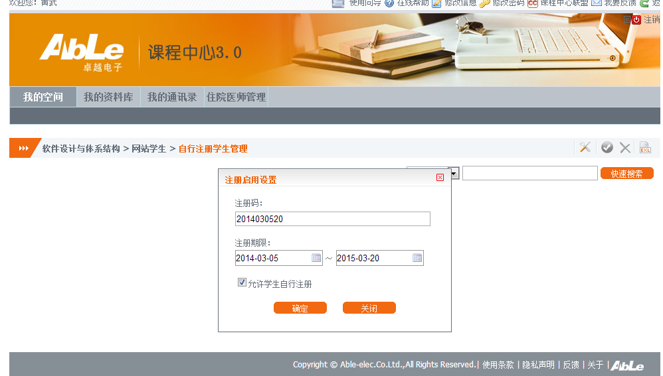
学生自行注册

Slide 4
提纲
面向对象语言的历史
UML语言的介绍
用例图
类图
组件图
部署图
时序图

Slide 5
1. 面向对象语言的历史
面向对象的建模语言出现在20世纪70年代中期，从1989年到1994年，这类语言的数量从不到10种增加到了50多种
其中，Booch、OMT、OOSE以及Coad/Yourdon建立的方法占据了主流
但是不同用户并不了解建模语言的异同和优缺点，因此很难选择适合自己的建模语言

Slide 6
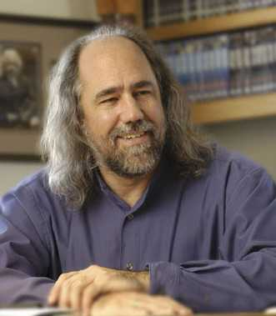
1.1 Booch方法概述
Grady.Booch是面向对象方法的最早倡导者之一，他提出了面向对象软件工程的概念
Grady.Booch，生于1955.2，1977年毕业于美国空军学院，1979年在加利福尼亚大学圣巴巴拉分院电子工程系获得硕士学位。2003年至2008年任IBM研究所软件工程首席科学家
Grady.Booch

Slide 7
1.1.1 Booch方法概述
Booch方法强调基于类和对象的系统逻辑视图与基于模块和进程的系统物理视图之间的区别，它还区别了系统的静态和动态模型。其方法偏重于系统的静态描述，对动态描述较少
Booch93适合于系统的设计和构造

Slide 8
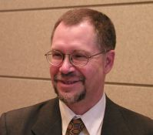
1.2 OMT方法概述
面向对象的建模技术——OMT（Object model technology）是Rumbaugh等人提出的
James.Rumbaugh生于1947年， 在麻省理工学院获得物理学学士学位，在加州理工学院获得天文学硕士学位，又在麻省理工大学获得计算机科学博士学位。1994年至2003年在Rational Software工作，2003年至2006年在IBM工作
James.Rumbaugh

Slide 9
1.2.1 OMT方法概述
OMT-2方法使用对象模型、动态模型、功能模型共同完成对整个系统的建模，该模型定义的概念和符号可用于软件开发的分析、设计和实现的全过程，且独立于语言
OMT-2特别适用于分析和描述以数据为中心的信息系统

Slide 10

1.3 OOSE方法概述
Ivar.Jacobson在1994年提出了OOSE（Object-Oriented Software Engineering）方法
Ivar Jacobson 1939年9月生于瑞典
1985年从斯德歌尔摩皇家工学院获得博士学位
1995.10 – 2003.3：Rational Software公司副总裁
目前是Ivar Jacobson International的董事会主席和Ivar Jacobson Consulting的CTO
Ivar.Jacobson

Slide 11
1.3.1 OOSE方法概述
OOSE方法的最大特点是面向用例（Use-Case）分析系统需求，并在用例的描述中引入了外部角色的概念。用例的概念贯穿了整个系统的开发过程，包括测试和验证
OOSE方法比较适合支持商业工程和需求分析

Slide 12
1.4 不同建模语言的术语表达
建模语言 术语 | Booch | Rumbough | Coad/Yourdon | Jacobson
类 class | class | class | class&object | object
关联 association | uses | association | instance connection | acquaintance association
泛化 generalization | Inherit | generalization | 泛化说明 Gen-Spec | inherit
聚集 aggregation | Contai-ning | aggregation | part-whole | consists of

Slide 13
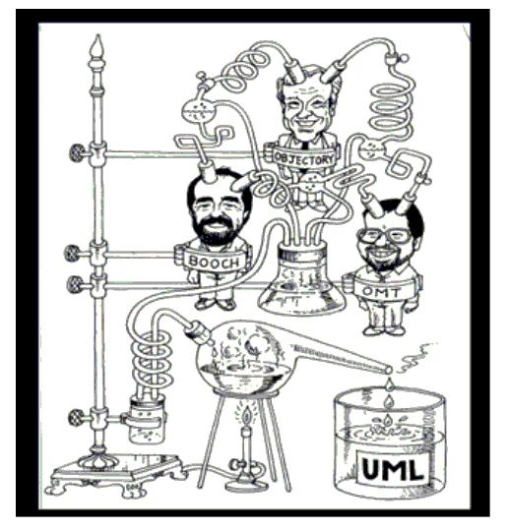
1.5 UML语言的建立
1995年， Grady.Booch和James.Rumbaugh将他们各自设计的面向对象建模方法统一为Unified Method Language0.8版本，一年以后，Ivar.Jacobson将他的建模方法加入其中，形成了UML0.9版本，UML成为工业标准
1997年11月OMG采纳UML为对象建模标准

Slide 14
1.5.1 UML语言的历史
1997.11.17
UML1.1 被OMG接纳为标准
UML 1.1
工业化
1997.9发布
1997.1公布
UML 1.0
标准化
时间序列
1996.6和10月
UML 0.9 &0.91
合作伙伴意见
统一化
1995年10月
Unified Method 0.8
Booch93
OMT-2
分散的各部分
其他方法
Booch91
OMT-1
OOSE

Slide 15
2 UML语言简介
UML语言的概念
UML语言的特点
UML语言的应用领域
UML语言的内容

Slide 16

2.1 UML语言的概念
UML语言(Unified Modeling Language，统一建模语言)是一个通用的可视化的建模语言，用于对软件进行描述，可视化处理、构造和制造软件系统制品的文档
UML适用于各种软件开发方法、软件生命周期的各个阶段、各种软件开发工具，UML是总结了以往建模技术的经验并吸收当今优秀成果的标准建模方法

Slide 17
2.2 UML语言的特点
UML统一了Booch、OMT和OOSE等方法中的基本概念
UML还吸取了面向对象技术领域中其他方法的优点，因此UML方法统一适用，易于得到大家的认可
UML在演变过程中还提出了一些新的概念，它是一个不断完善的语言

Slide 18
2.3 UML语言的应用领域
UML语言可以适用于以面向对象方式描述的任何类型的系统，其中最常用的是建立软件系统的模型，但是也可以用于描述非软件系统领域的模型，比如机械系统，企业结构与业务流程图等

Slide 19
2.4 UML语言的内容
UML语言包括语义和表示法两部分内容
UML语义：描述基于UML的精确元模型定义。元模型为UML的所有元素在语法和语义上提供了简单、一致、通用的定义性说明，使开发者在语义上取得一致
UML表示法：定义UML符号的表示法，为开发者或开发工具使用这些图形符号和文本语法实现系统建模提供了标准

Slide 20
2.4.1 UML语言的组成（上）
UML由视图(View)、图(Diagram)、模型元素(Model Element)和通用机制 (General Mechanism)等几个部分组成
视图(View) ——是表达系统的某一方面特征的UML建模元素的子集，它是由一个或多个图组成的对系统某个角度的抽象
图(Diagram) ——是模型元素集的图形表示，通常由弧（关系）和顶点（模型元素）相互连接构成

Slide 21
2.4.2 UML语言的组成（下）
模型元素(Model Element) ——代表面向对象中的类、对象、接口、消息和关系等概念。UML中的模型元素包括事物及事物之间的联系.
通用机制(General Mechanism) —— 用于表示UML中图的附加信息，比如修饰、注释及规格说明等
<<interface>>
Compare
Compare(obj1, obj2):bool
Professor
Student
salary:Dollars
major:String
UML的视图

Slide 22
2.4.3UML不同模型之间的关系
UML可以通过称为4+1视图模型的软件体系结构来了解系统
设计视图
实现视图
用例视图
进程视图
部署视图
UML 的4+1模型视图

Slide 23
2.4.4 UML的4+1模型视图
UML的4+1模型视图通过五个不同的视图来描述系统，每个视图对应于特定的研究系统的观点，不同的视图突出特定参与者所关心系统的不同方面，通过合并所有5个视图中得到的信息就可以形成系统的完整描述
其中的用例视图具有将其他4个视图的内容结合到一起的特殊作用

Slide 24
2.4.5 UML的5个模型视图的作用
用例视图：定义了系统的外部行为
设计视图：描述的是支持用例视图中规定功能需求的逻辑结构
实现视图：描述构造系统的物理组件
进程视图：设计系统中的并发性问题
部署视图：描述物理组件如何在系统的实际环境中分布

Slide 25
2.4.6 UML的图与视图的关系
序号 | 图（Diagram） | 视图（View）
1 | 用例图(Use case) | 用例视图
2 | 对象图(Object) | 用例和设计视图
3 | 顺序图(Sequence) | 用例和设计视图
4 | 协作图(Collaboration) | 用例和设计视图
5 | 类图(Class) | 设计视图
6 | 状态图(Stutechart) | 设计和进程视图
7 | 活动图(Activity) | 设计和进程视图
8 | 组件图(Component) | 实现视图
9 | 部署图(Deployment) | 部署视图

Slide 26
2.5 用例驱动的过程
领域模型
用例
Realization
Refinement
时序图
类图
状态图
使用用例进行UML模型视图的实化和细化

Slide 27
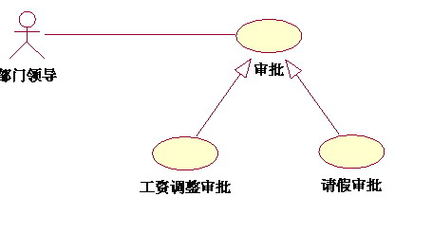
3. 用例图
用例是由Ivar Jacobson在开发AXE系统中首先使用，然后加入到OOSE设计中的，以后被广泛采用，被认为是第二代面向对象技术的标志

Slide 28
3.1 用例的概念
用例是外部可见的系统功能部分，也就是外部执行者（Actor）所能理解的系统功能，比如在网上预定机票或酒店等
用例是开发者理解用户需求的有利武器，但其不完全是需求规格说明，它还会反应一些系统的异常处理流程

Slide 29
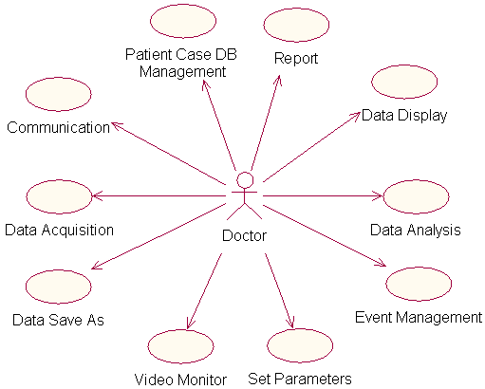
3.1.1 用例是用户所见的系统
ESA-100软件用例图

Slide 30
3.2 用例的作用
用例图用于对系统、子系统或类的行为的可视化，以便使系统的用户更容易理解这些元素的用途
用例通过捕获用户的可见需求，实现一个具体的用户目标
用例将系统看做黑盒，从外部执行者的角度来理解系统，便于简化用户需求
用例驱动了分析之后各个阶段的工作，比如验证和测试

Slide 31
3.3 用例图的组成
用例图是用来描述用例的，通常由6个部分组成
执行者（Actor）
用例（Use Case）
关联关系（Association）
包含关系（Include）
扩展关系（Extend）
泛化关系（Generalization）
关系
Actor
用例

Slide 32
3.4 用例的表示
在UML语言中，用例用一个椭圆表示，并且每个用例必须有一个名字，用例的名字之间不能重合
用例的名字包括简单名和路径名，路径名是在用例名前加上的所属包的名字
购买（简单名）
网上商城 :: 购买（路径名）

Slide 33
3.5 执行者（Actor）
执行者（Actor）是系统外部的一个实体，它以某种方式参与用例的执行
我们按照角色来区分执行者，每个执行者可以参与一个或多个用例，它通过交换信息与用例发生交互
在UML语言中，执行者通常使用人形图标表示
Actor

Slide 34
3.6 执行者之间的关系
在UML中，执行者是类，因此，多个执行者之间的关系是类与类之间的关系，比如泛化关系。
具体化
设计人员
父类
泛化
泛化
…
…
软件设计
硬件设计
子类1
子类n

Slide 35
3.7 执行者和用例之间的关联关系
关联关系描述执行者和用例之间的关系，表示执行者与用例之间进行通信
关联关系使用直线+箭头表示
用例1
关联关系
用例2
用例3
关联关系是多对多的关系

Slide 36
3.8 用例之间的关系
用例除了与执行者之间直接相关之外，还可以与其他用例之间存在关系，这些关系包括：
包含关系（使用关系）
泛化关系
扩展关系等

Slide 37
3.8.1 包含关系（使用关系）
一个用例可以使用其它用例具有的行为，并把它所包含的用例行为作为自身的一部分，叫做包含关系
比如，我们进行成绩查询，学分查询的操作之前均需要登陆学籍管理系统
提供者用例
登录
<<include>>
<<include>>
成绩查询
客户用例
学分查询

Slide 38
3.8.2 泛化关系
一个用例可以被特别列举为一个或多个子用例，并称为用例泛化，比如，取款可以泛化为远程取款和柜台取款
父用例
取款
泛化
远程取款
子用例
柜台取款

Slide 39
3.8.3 扩展关系
扩展关系是一个用例被定义为基础用例的增量扩展，这样通过扩展关系，就可以把新的行为插入到已有用例中
基础用例提供了一组扩展点，扩展点与一个类的接口相似，我们可以写这个接口的实现（扩展用例），也可以不写（基础用例）
<<extent>>
扩展用例
基础用例

Slide 40
8 作业
网上收集关于UML的文章，然后整理成500字的自己的认识体验

